Slide 1

利用生成對抗網路結合Twitter資料
實現日本旅遊推薦
組員：
朱泊原 7113056036
林季樽 7113056030
許証曜 7113056106

Slide 2
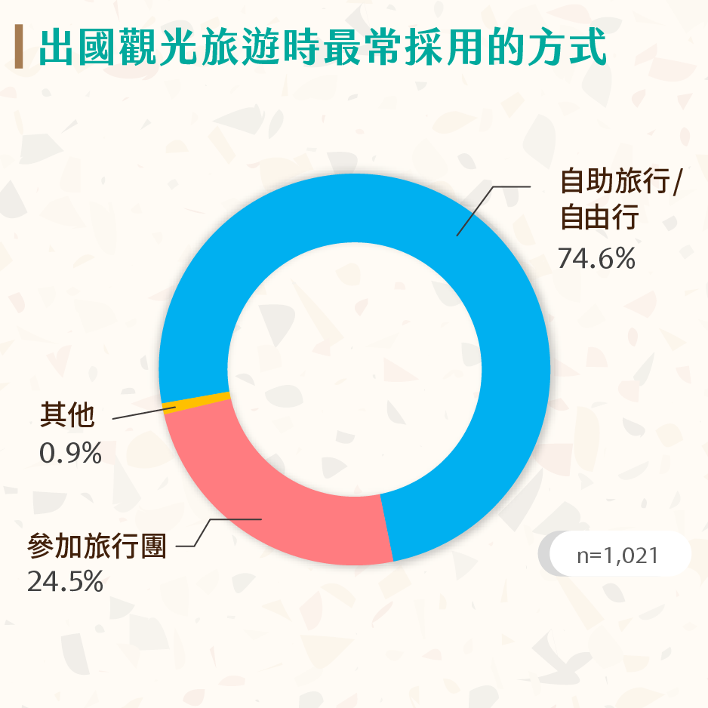
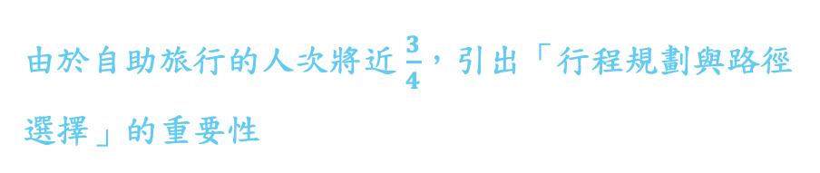
Introduction
Related Work
Scheme
台灣趨勢研究: 國外旅遊行為調查
根據世界經濟論壇發布的2019年度「旅遊及觀光競爭力報告」中指出，旅遊業佔全球GDP的10%，而旅行門檻降低後，民眾在旅遊層面的需求日益增加，除了在自己國家的景點觀光遊玩，出國也是一個熱門的選項。
顯現本次「旅遊推薦系統，行程規劃」的重要性
由於自助旅行的人次將近 $\frac{3}{4}$，引出「行程規劃與路徑選擇」的重要性
Source: https://www.twtrend.com/trend-detail/travel-2019/
Notes:
世界經濟論壇：2019旅遊及觀光競爭力報告，旅遊業佔了全球 GDP 的 10%，因此
從左圖，台灣趨勢研究於 2019 發布的「國外旅遊行為調查」，75%旅客，在出國旅遊的時候，選擇了自助旅遊。
隨著疫情逐漸趨緩到了現今 2024年，旅遊的需求勢必逐年的增加。
因此，也顯現我們在「旅遊推薦系統，行程規劃」的重要性。

Slide 3
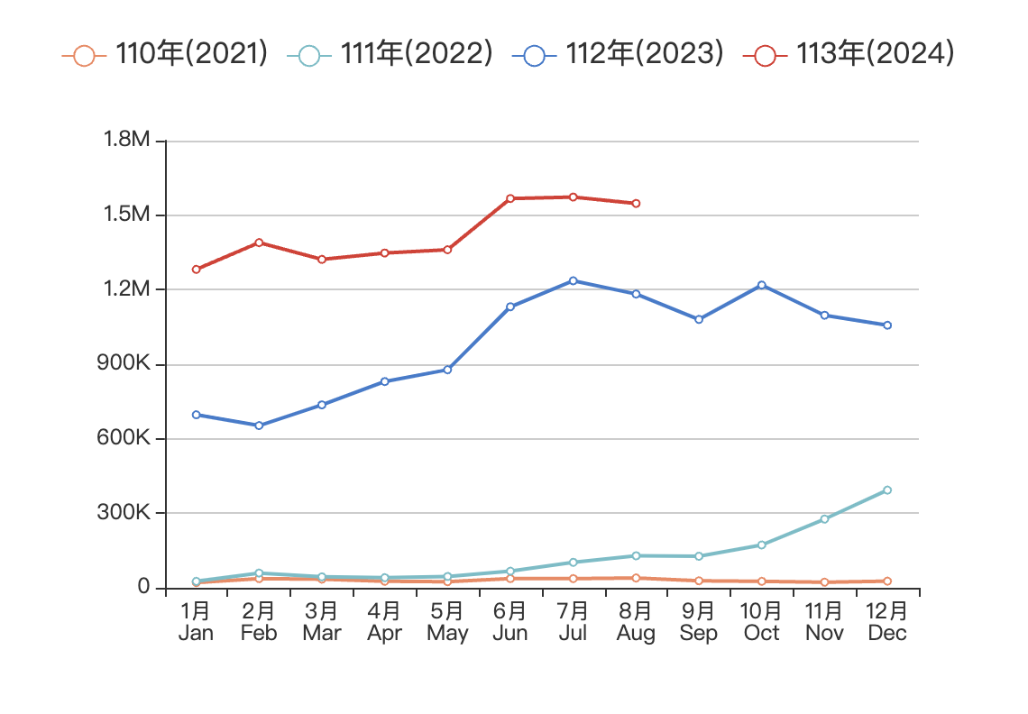
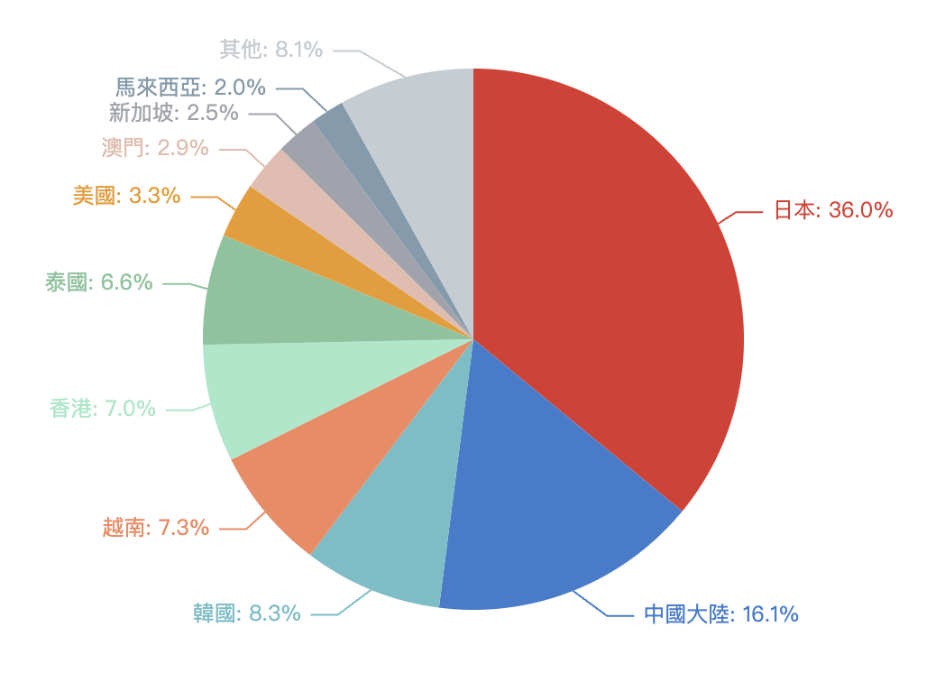
Introduction
Related Work
Scheme
國人出國人次
Outbound Travelers
國人出國目的地
Outbound Destination
因此本研究主要針對日本東京作為旅遊推薦的研究目標
據台灣觀光年報統計113年1-8月出國累積人次達到1100萬人次，相較於前一年同期增加了55%，其中又以出國旅遊至日本人數為最大宗。
Source: https://stat.taiwan.net.tw/
Notes:
從左圖來看，左圖為國人出國人次的變化圖，我們可以發現從橘色 110 年到綠色 111 年到紅色 113 年，國人各月累積出遊的人次，很明顯的逐年增長。
那其中我們可以看到右圖，右圖為旅客前往的國家分布，日本為台灣人選擇的最大宗。
日本為本研究樣本數大，同時也讓我們能夠更方便去驗證

Slide 4
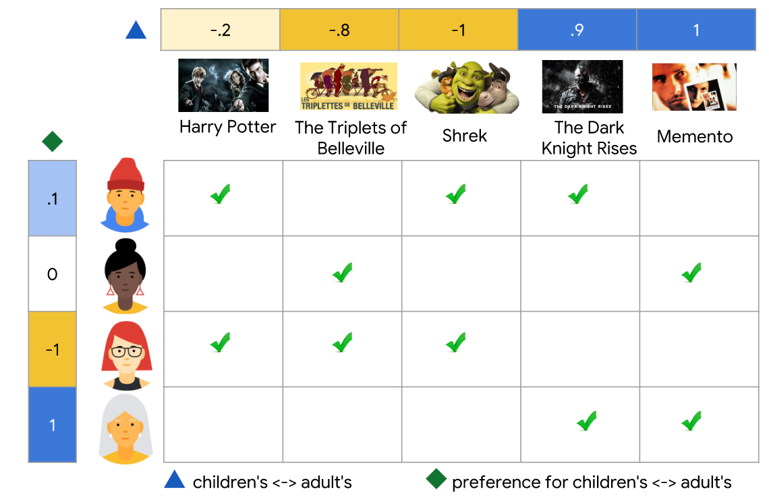
Introduction
Related Work
Scheme
旅遊推薦方法
旅遊推薦系統的實現方式主要利用協同過濾(Collaborative Filtering)或是透過機器學習來進行推薦，而在目標上則有通用的推薦系統或是個人推薦系統。
Source: https://tinyurl.com/2jebfdjz

Slide 5
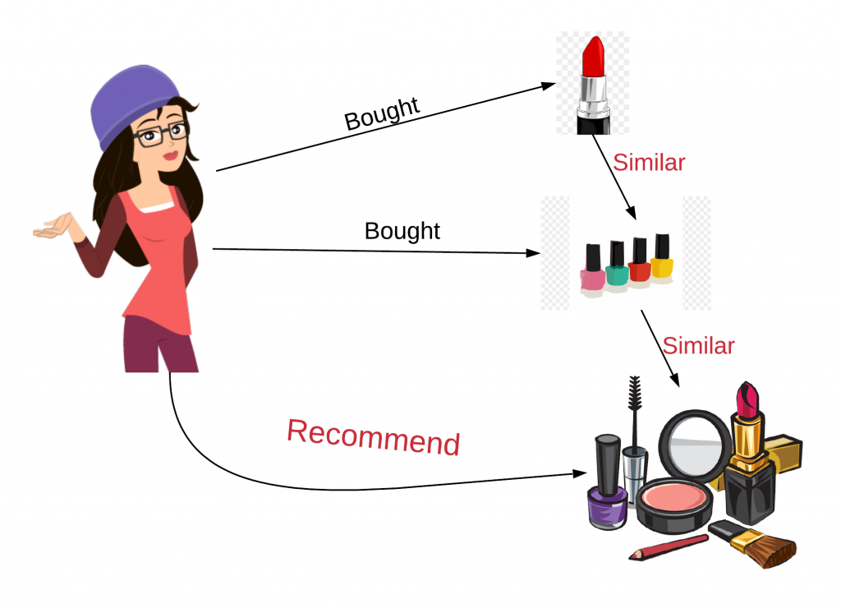
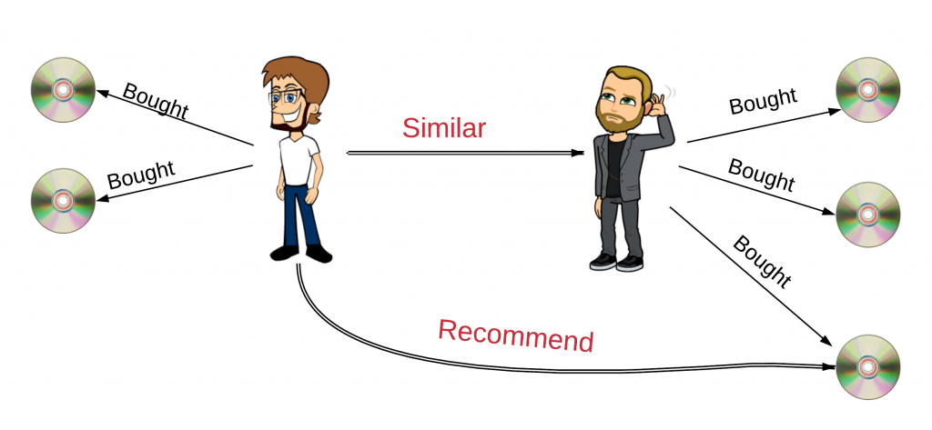
Introduction
Related Work
Scheme
協同過濾
USER-USER (基於使用者的協同過濾 )
ITEM-ITEM (基於物品的協同過濾 )
轉換為最相似的顧客族群(USER-USER Similarity Matrix)，查看他們經常購買的商品，推薦給目前鎖定的顧客。
找出與目前瀏覽的商品中最相似的商品族群(ITEM-ITEM Similarity Matrix)，推薦給顧客。
Same
Source: https://ithelp.ithome.com.tw/articles/10219511

Slide 6
Introduction
Related Work
Scheme
旅遊推薦方法
基於使用者的協同過濾
USER-USER
Source: https://tinyurl.com/2jebfdjz
Notes:
佳麗村三姊妹

Slide 7

Introduction
Related Work
Scheme
旅遊推薦方法
基於物品的協同過濾
ITEM-ITEM
Source: https://tinyurl.com/2jebfdjz
Notes:
黑暗騎士：黎明昇起
記憶拼圖

Slide 8

Introduction
Related Work
Scheme
研究目的
1. 搜集過往旅客分享的遊記
例如：許多遊客撰寫有關東京的遊記，讓推薦系統學習當下地區該如何安排行程。
2. 利用GAN與搜集到的過往遊記生成推薦行程
旅客分享的遊記當中包含景點的選擇原因，例如：時間、交通等，生成對抗網路可以在學習原因後，生成與真實行程相似的擬真行程，藉此推薦用戶行程。
Notes:
回到本論文研究，我們希望透過生程式 AI 來產程一個旅遊推薦。因此在資料的搜集上，我們必須以「旅客如何安排行程」出發，去了解說到日本旅遊的遊客其習慣是如何。
完成資料搜集後，我們將遊記轉換成各個地點，並把它們座標化標示在網格中，藉由生程式AI的訓練，我們可以
了解相鄰網格之間關係，近一步產生一套專屬於使用者的擬真行程。

Slide 9









Introduction
Related Work
Scheme
Nitu, P., Coelho, J., & Madiraju, P. 於2021年分析用戶在推特上的推文，及其好友與追隨者的貼文，並且過濾旅遊貼文實現旅遊推薦系統。
Jia, Z., Yang, Y., Gao, W., & Chen, X. 於2015年透過量化用戶與其他使用者造訪過的景點及個人資料，計算彼此之間的餘弦相似度，將相似度較高的使用者造訪過的景點當作推薦依據。
[1] Jia, Z., Yang, Y., Gao, W., & Chen, X. (2015). User-based collaborative filtering for tourist attraction recommendations. 2015 IEEE international conference on computational intelligence & communication technology,
[2] Nitu, P., Coelho, J., & Madiraju, P. (2021). Improvising personalized travel recommendation system with recency effects. Big Data Mining and Analytics, 4(3), 139- 154.

Slide 10
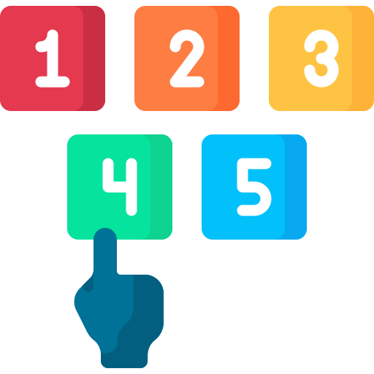
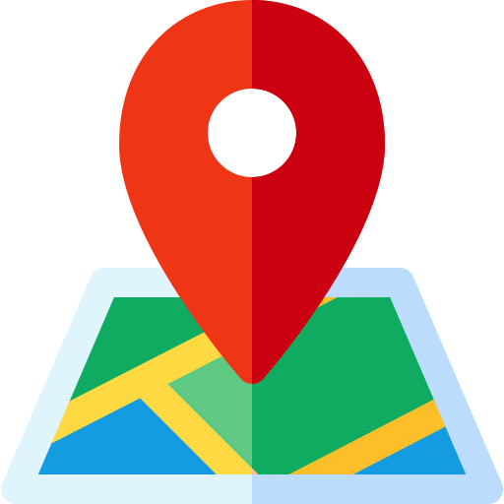
Introduction
Related Work
Scheme
He, Z., Wu, Z., Zhou, B., Xu, L., & Zhang, W. 等人於2015年，計算用戶之間的相似度、路線評級，並使用Latent Dirichlet Allocation(LDA)擷取出遊記裡的主題，實現旅遊推薦系統。
Yu, Y., Wang, H., Sun, S., & Gao, Y. 等人於2017年搜集行動定位服務資料，將其視為使用者造訪過的景點，並透過協同過濾以此景點進行推薦。
評級
定位服務
[3] He, Z., Wu, Z., Zhou, B., Xu, L., & Zhang, W. (2015). Tourist Routs Recommendation Based on Latent Dirichlet Allocation Model. 2015 12th Web Information System and Application Conference (WISA),
[4] Yu, Y., Wang, H., Sun, S., & Gao, Y. (2017). Exploiting location significance and user authority for point-of-interest recommendation. Pacific-Asia Conference on Knowledge Discovery and Data Mining,

Slide 11


Introduction
Related Work
Scheme
Coelho, J., Nitu, P., & Madiraju, P. 等人使用機器學習建立一個分類模型來自動識別用戶在Twitter上的旅遊文章，並將其作為用戶的興趣點(Points of Interest, POI)，最終在自願者的協助下，達到了將近七成的準確率。
Subramaniyaswamy, V., Vijayakumar, V., Logesh, R., & Indragandhi, V. 等人透過社群網站上的打卡照片，識別照片當中所在地的地理位置標籤，並蒐集用戶的相關訊息。除此之外，還透過相關訊息來判斷旅遊群體的類別，使用貝葉斯學習模型預測用戶可能會喜歡的地點，實現旅遊推薦系統。
Correctly Rate
70%
Detect
Suggest
[5] Coelho, J., Nitu, P., & Madiraju, P. (2018, July). A personalized travel recommendation system using social media analysis. In 2018 IEEE International Congress on Big Data (BigData Congress) (pp. 260-263). IEEE.
[6] Subramaniyaswamy, V., Vijayakumar, V., Logesh, R., & Indragandhi, V. (2015). Intelligent travel recommendation system by mining attributes from community contributed photos. Procedia Computer Science, 50, 447-455.

Slide 12
Introduction
Related Work
Scheme
【第一部分】
產生條件
行程網格
遊記資料
資料前處理
提取文內
景點順序
訓練GAN模型
生成資料評估
產生實際
行程網格
景點資料
【第二部分】
使用者當天
指定去的景點
訓練好的生成器
產生網格行程

Slide 13
ChatGPT Prompt

Slide 14
Prompt
假設我們在開發一個以上的旅遊計劃, 你們是專業輔導師有市場經理, 產品開發師, 資深物聯網工程師, 和其他專業人士，請就以上專案用SWOT 模型、7S、等模型分析 提出歸納與分析意見 , 並提出修改方案。

Slide 15
SWOT 分析
Strengths
Weaknesses
市場理解
掌握市場趨勢，確保推廣策略精準符合目標受眾需求。
專業輔導
專業輔導師優化用戶體驗，提升產品吸引力。
AI及GAN應用
提供個性化行程規劃及旅遊體驗模擬，增強沉浸式體驗。
資源消耗大
開發與維護GAN需大量數據和資源，財務負擔高。
市場接受度風險
傳統旅客對AI和GAN接受度低，需加強教育推廣。
市場需求增長
自助旅行需求上升，個性化行程規劃市場擴大。
Opportunities
Threats
市場需求增長
隨著自助旅行趨勢增長，市場對個性化行程規劃的需求不斷提升。
技術應用範疇拓展
AI和GAN在未來的潛在應用領域廣泛，能幫助增加旅遊業務的附加價值。
合作機會
與旅遊景點、交通公司等建立合作關係，拓展業務資源和渠道。
競爭激烈
其他旅遊科技公司也在開發AI技術，可能會面臨激烈的競爭。
法規及隱私問題
數據收集和分析涉及用戶隱私問題，需要遵循法規以避免風險。

Slide 16
7S 分析
1. 策略 (Strategy)：
• 短期：提升市場知名度，推廣AI推薦技術。
• 長期：開發跨平台整合，增強用戶黏著度。
共享價值 (Shared Values)
策略 (Strategy)
員工 (Staff)
技能 (Skills)
風格 (Style)
制度 (Systems)
結構 (Structure)
1
7. 員工 (Staff)：
• 可能需要招募UI/UX設計師，確保產品美觀易用。
• 定期技能培訓，尤其是AI與GAN應用。
2. 結構 (Structure)：
• 跨部門團隊協作，各負其職， 定期檢討進度。
• 設立用戶反饋通道，確保產品迭代符合需求。
2
7
4
6. 技能 (Skills)：
• 運用物聯網和AI進行數據分析和行程規劃，應用GAN技術進行推薦。
• 市場分析與行銷技能幫助抓住用戶需求。
3. 制度 (Systems)：
• 建立敏捷開發流程，快速應對市場變化。
• 建立資安和隱私管理系統，保障用戶數據安全。
3
6
5
4. 共享價值 (Shared Values)：
• 用戶為中心，致力於個性化和沉浸式體驗。
• 強調創新、效率和數據隱私。
5. 風格 (Style)：
• 建立開放的溝通文化，激發創意與協作。
• 領導層重視AI技術與用戶體驗，推動創新。

Slide 17
以下是針對您的旅遊專案並建議：
資源優化
考慮使用混合雲或雲計算方案來減少高昂的硬體和運營成本，並提升系統的靈活性。
用戶教育
針對AI和GAN應用的市場接受度，舉辦線上線下教育活動，透過簡單有趣的方式向用戶介紹技術優勢。
建立合作夥伴網絡
與當地旅遊景點及服務提供商合作，將更多真實資訊納入系統，增強推薦的實用性。
UI/UX提升
考慮設計一個更直觀和友好的界面，讓非技術用戶更容易使用行程規劃工具。

Slide 18
可行的替代或是增加吸引力的技術方案
1. 擴增實境 (AR) 導覽
• 描述：引入擴增實境技術讓使用者在真實環境中疊加虛擬資訊。透過AR，使用者可以在景點實地看到景點歷史、文化解說、旅遊指引等，增強旅遊體驗的沉浸感。
• 應用：例如，使用者只需開啟手機相機，對準景點即可看到相關資訊。特別是古蹟或歷史景點，AR技術可以讓使用者「穿越時空」看到場地的過去景象。
• 優點：提升旅遊過程的互動性，讓資訊呈現更加生動有趣；增強目的地的文化吸引力，尤其適合海外旅客。
2. 虛擬實境 (VR) 體驗
• 描述：提供360度的虛擬實境體驗，讓潛在旅客在決定行程前預覽景點。VR可以讓使用者彷彿身臨其境，增加對目的地的期待與興趣。
• 應用：旅遊APP中可以加入「VR預覽」，例如提供熱門景點的沉浸式體驗，或模擬行程中的部分活動如划船、健行等。
• 優點：特別適合對行程不確定的旅客，先行體驗能增強吸引力；增加行銷宣傳效果，吸引潛在旅客決定行程。
3. 行為預測模型
• 描述：透過AI行為預測模型，分析旅客的瀏覽行為、興趣標籤、歷史數據，動態生成和調整行程推薦。
• 應用：在旅客瀏覽景點、餐廳、活動時，動態提供符合個人偏好的建議，並根據旅客的行為學習調整推薦精準度。
• 優點：個性化程度更高，能提升推薦的準確度並滿足旅客的即時需求；創造更佳的使用者體驗，增加用戶黏著度。

Slide 19
4. 語音助理和多語支持
• 描述：增加語音助理功能，讓使用者透過語音操作旅遊APP，提供多語種選項以便利不同語言的使用者。
• 應用：在APP中內建語音控制，使用者可使用語音搜尋景點、查詢行程、了解景點歷史等，並提供如日文、英文等多語支持，特別方便來自不同地區的旅客。
• 優點：提高APP的易用性，提升國際旅客的使用體驗；語音互動可增加互動性並提升產品的現代感。
5. 基於區塊鏈的評價系統
• 描述：採用區塊鏈技術建立透明且可信的評價和推薦系統。旅客的評價、反饋將被記錄在區塊鏈中，不可篡改。
• 應用：旅客可查看其他旅客的真實評價，避免被商家造假評價誤導；同時設立評價獎勵系統，鼓勵用戶積極分享經驗。
• 優點：增強信任度，減少造假或偏頗評價的風險；提升用戶參與度，吸引更多旅客分享真實經驗。
6. 社群功能和即時互動
• 描述：在旅遊APP中引入社群功能，讓使用者可分享旅遊經驗，並與其他旅客即時互動，創建旅遊興趣小組。
• 應用：在每個景點或城市建立討論區，旅客可分享心得、問題，或尋求其他旅客建議，並可設立「當前位置」選項，讓旅客找到同一地點的其他使用者，促進社交互動。
• 優點：增加用戶黏著度，促進使用者之間的交流與連結；即時互動能增強旅客的互助性與體驗真實感。
7. 智慧行李管理系統
• 描述：結合IoT（物聯網）技術，提供旅客行李追蹤和安全管理功能。透過智慧行李箱或貼片，旅客可隨時追蹤行李位置，並確保行李安全。
• 應用：與行李箱製造商合作或推出智慧貼片，用戶可以通過APP追蹤行李位置、檢查行李是否被開啟。
• 優點：提供額外的安全性和便利性，特別吸引自助旅行和長期旅行用戶；可作為附加增值服務，提升APP吸引力。

